Slide 1
Diplomová práce
Reflektometr v časové oblasti
ČVUT FEL EK, Elektronika
Petr Polášek
2020-02-01

Slide 2
Odpovědi na dotazy oponenta

Slide 3


Slide 5
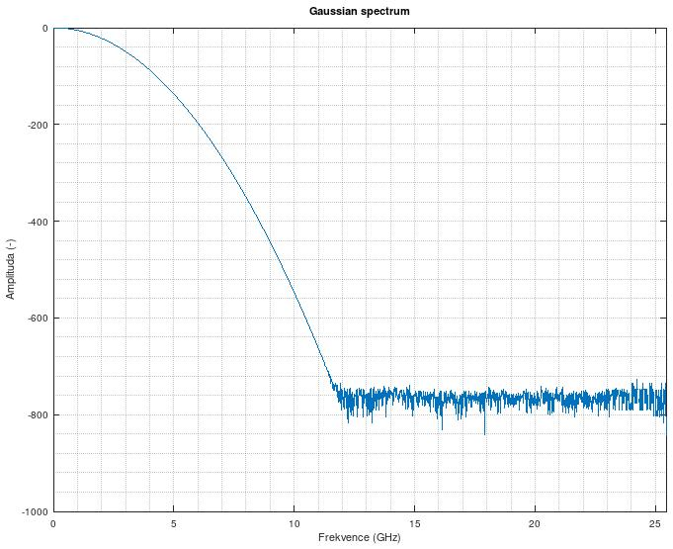

Slide 7
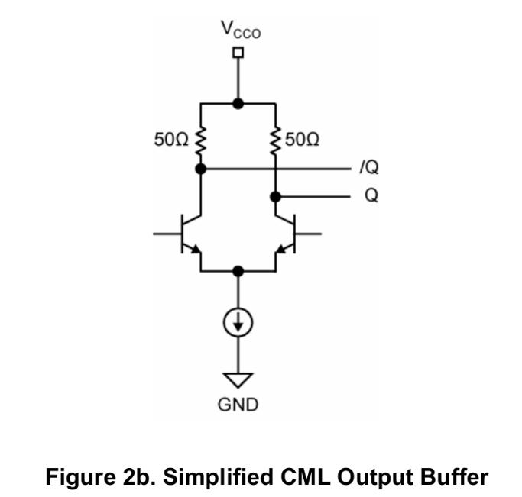

Slide 8
+1.6 mW
(+0.8 mW)
+1.6 mW
(+0.8 mW)

Slide 9
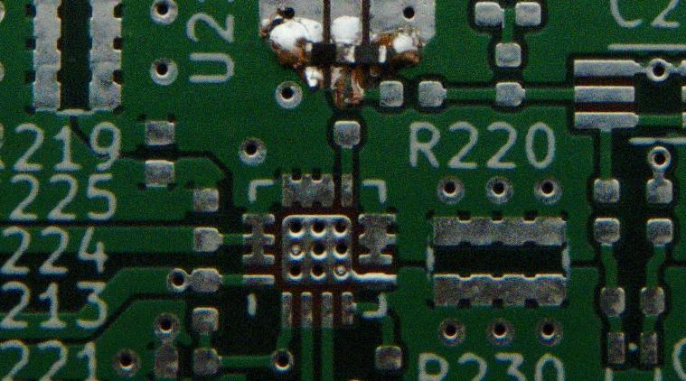

Slide 10
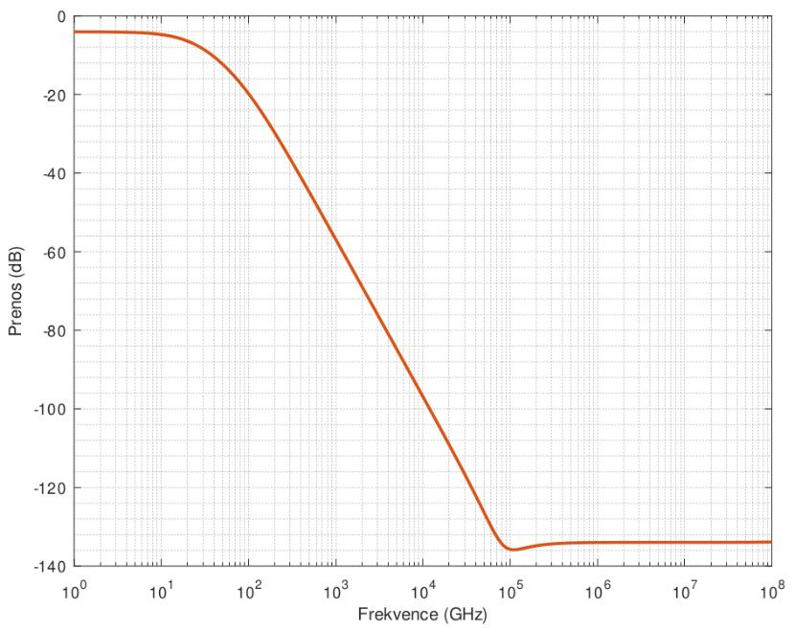

Slide 12
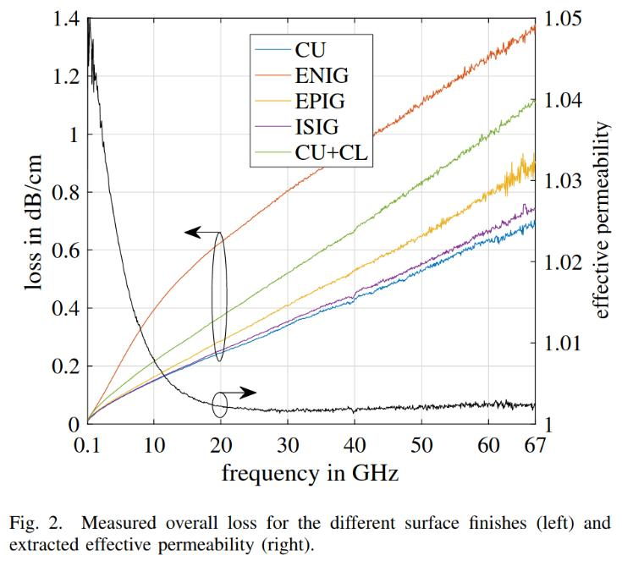


Slide 13
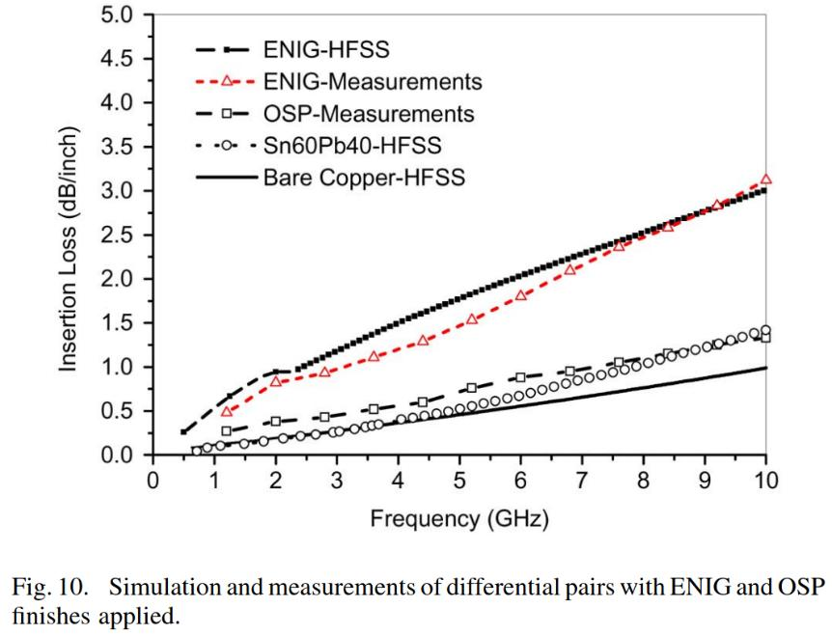


Slide 15

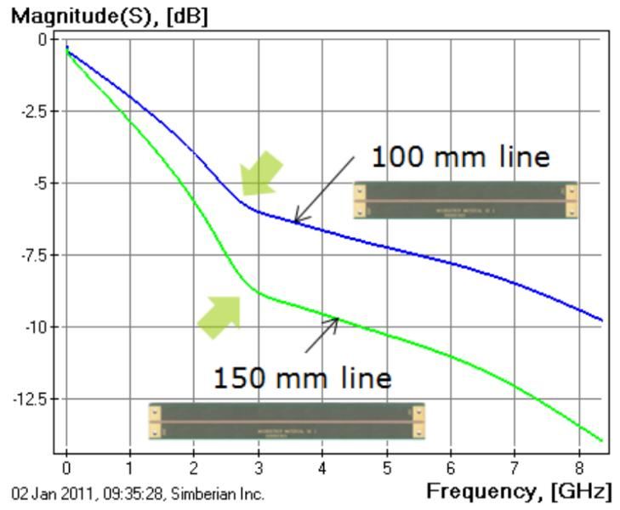
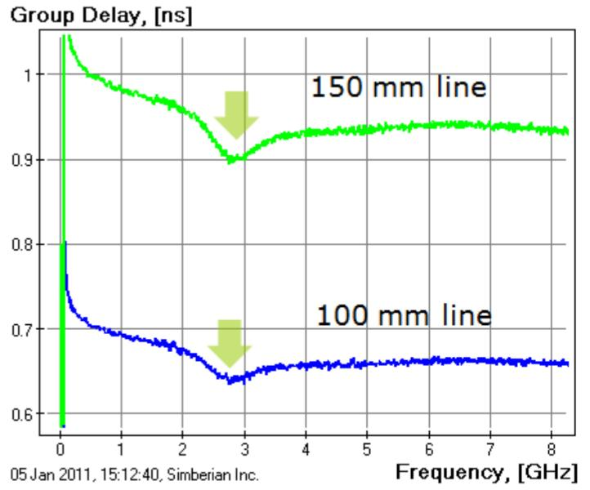

Slide 16
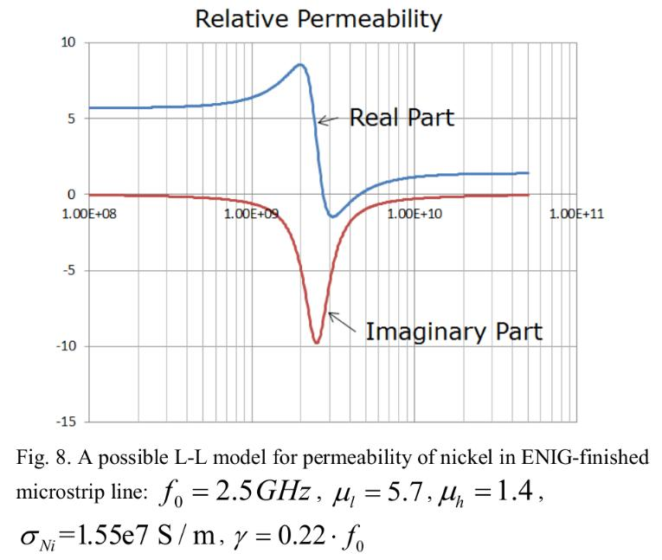
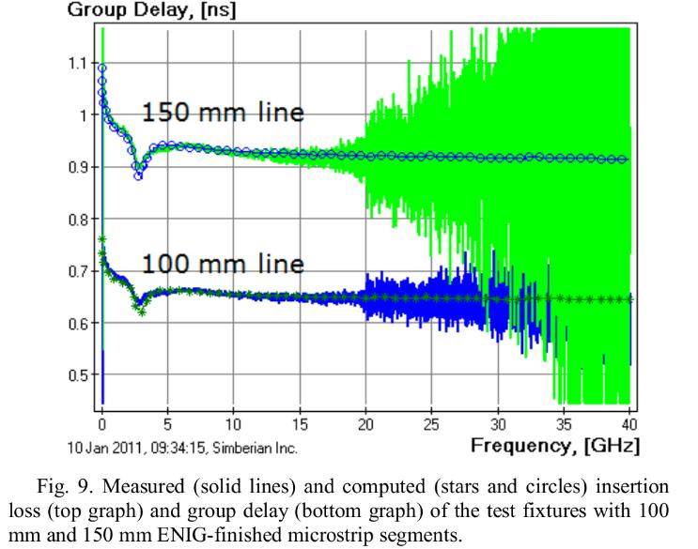

Slide 17


Slide 19
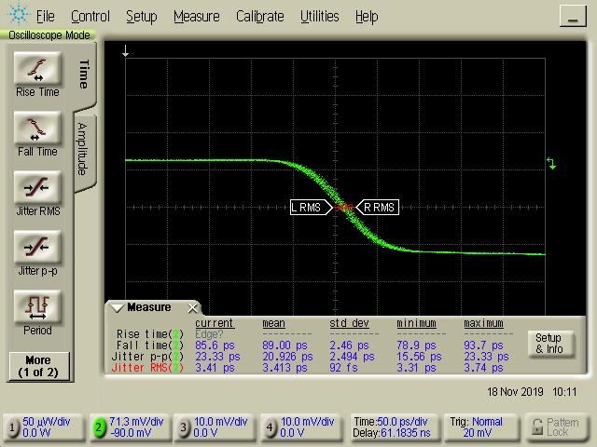

Slide 20


Slide 21
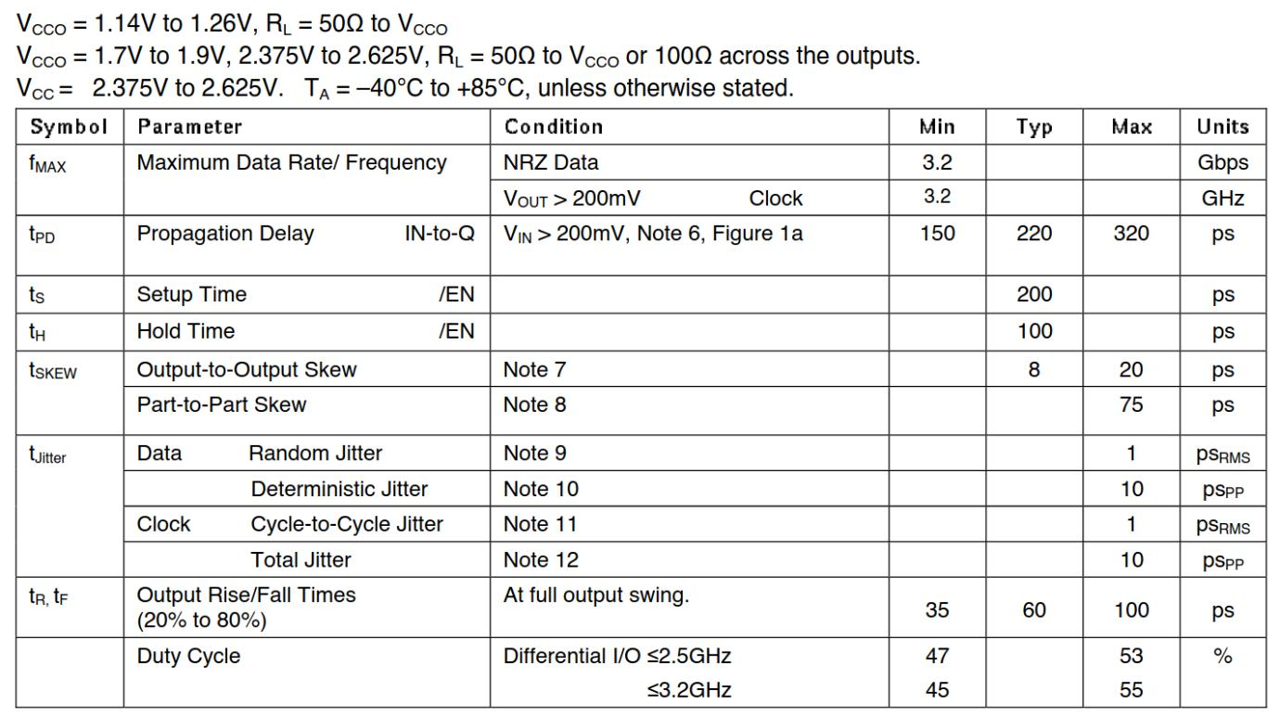

Slide 23
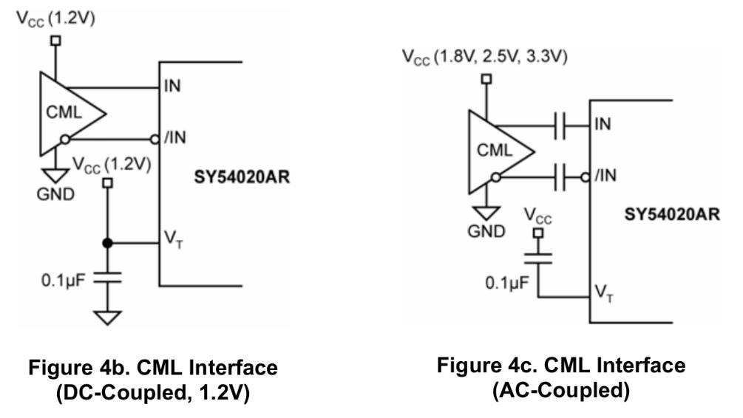

Slide 24
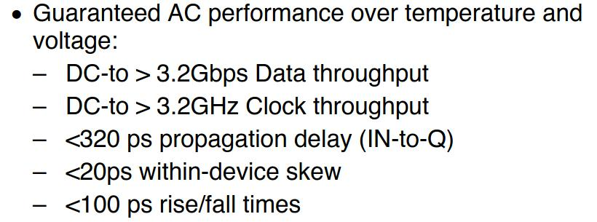

Slide 27


Slide 29
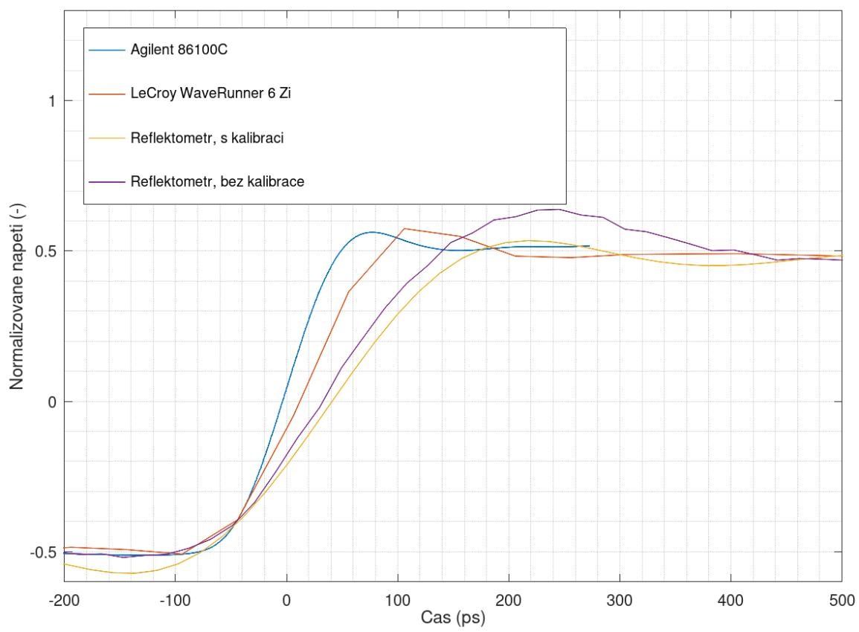

Slide 30
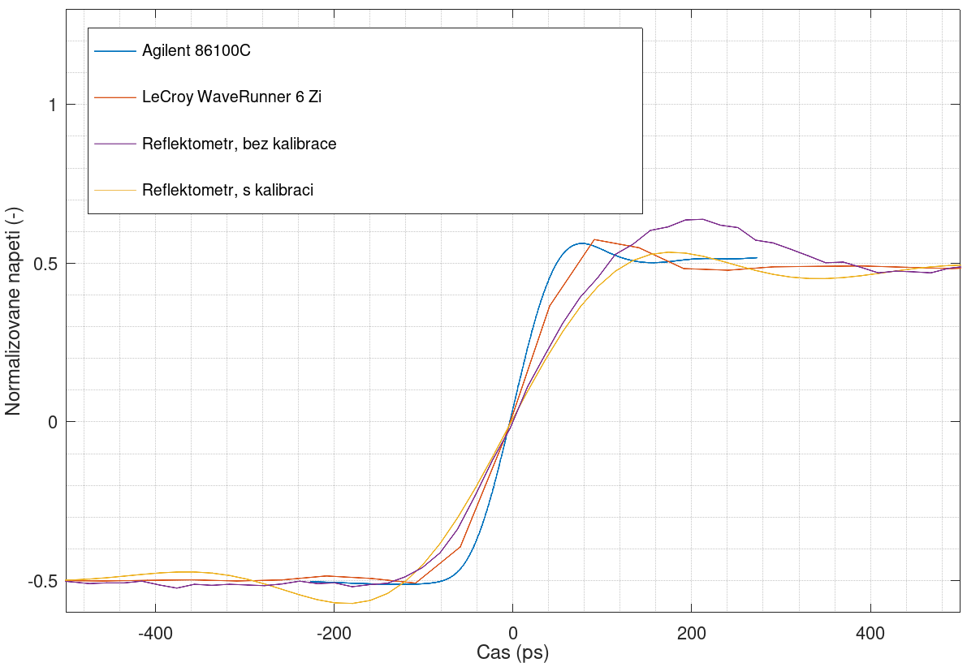

Slide 32
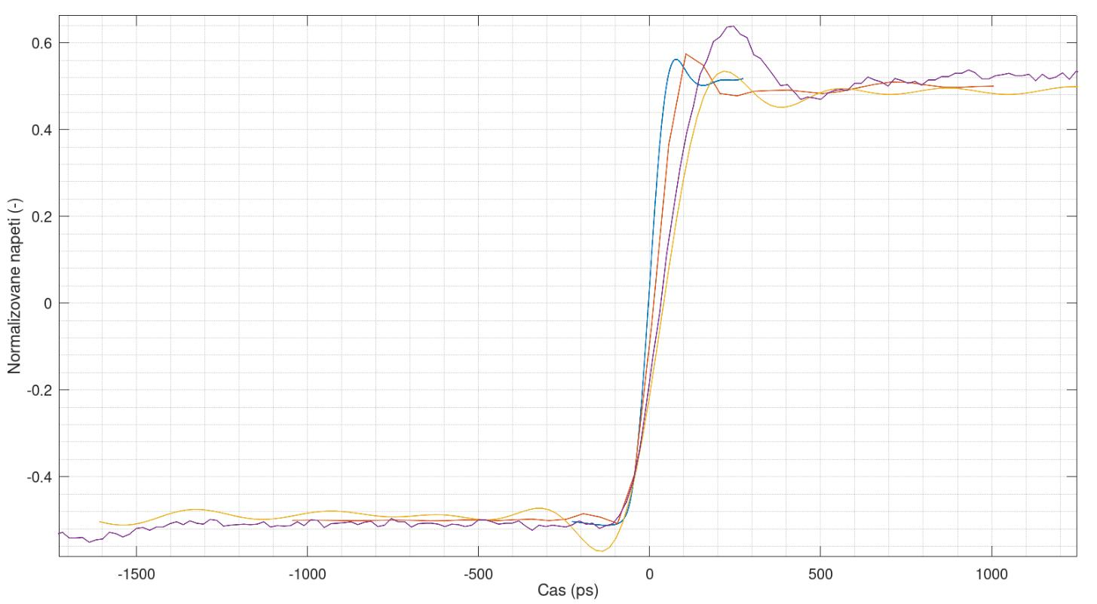

Slide 33
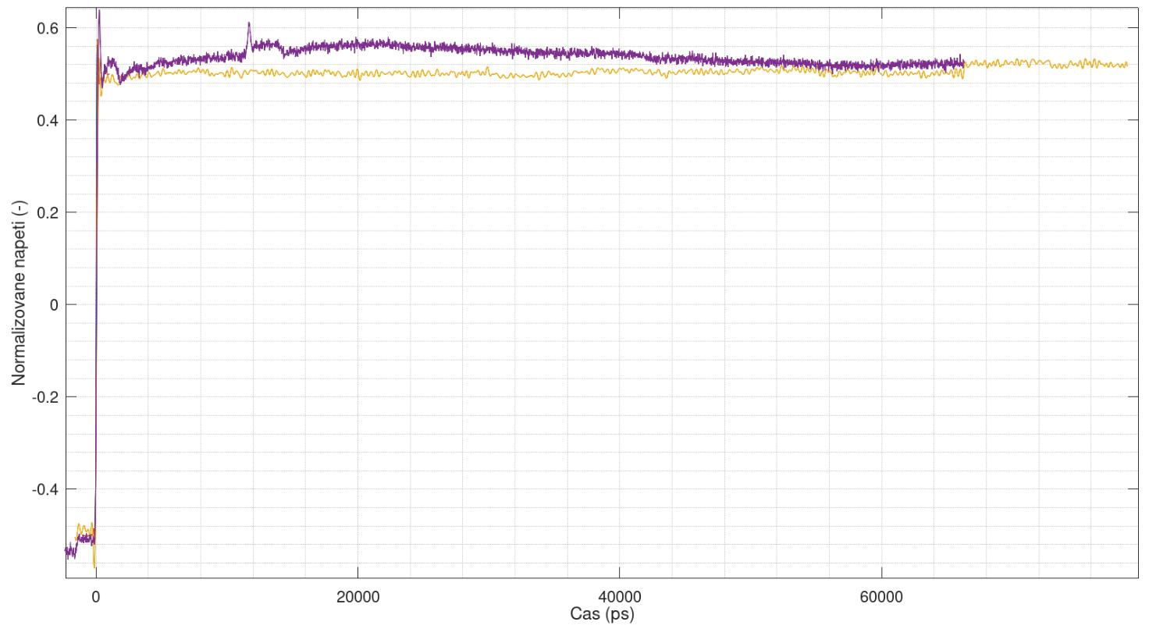

Slide 34
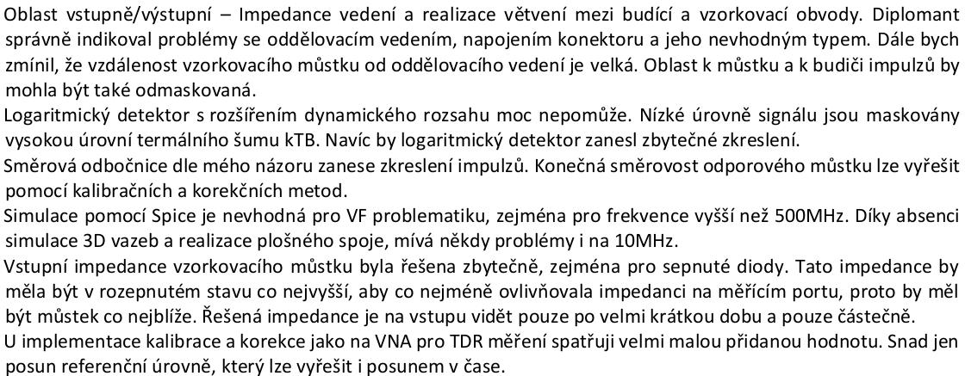

Slide 36
5,2 mm
0,63 mm

Slide 38
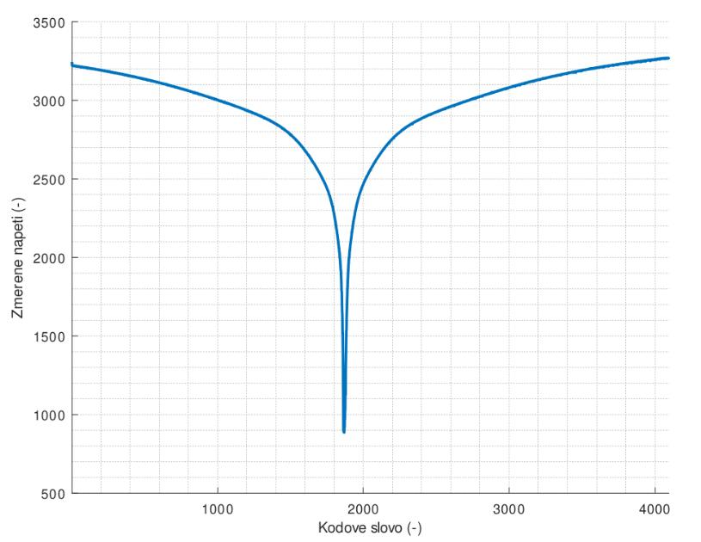

Slide 39
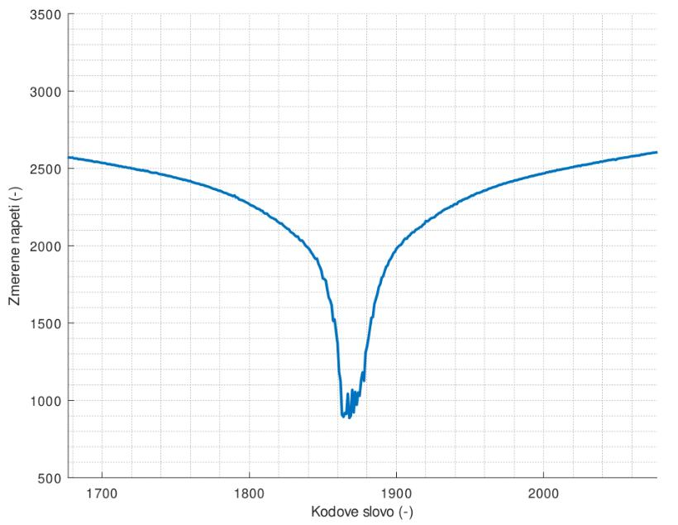

Slide 40
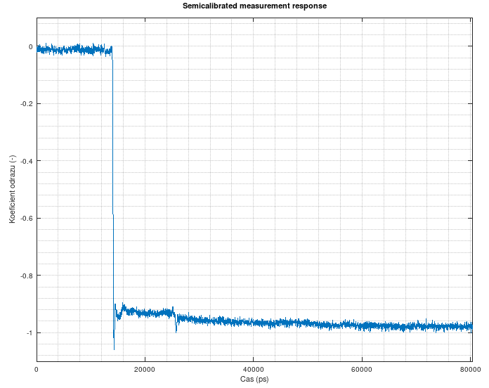

Slide 41
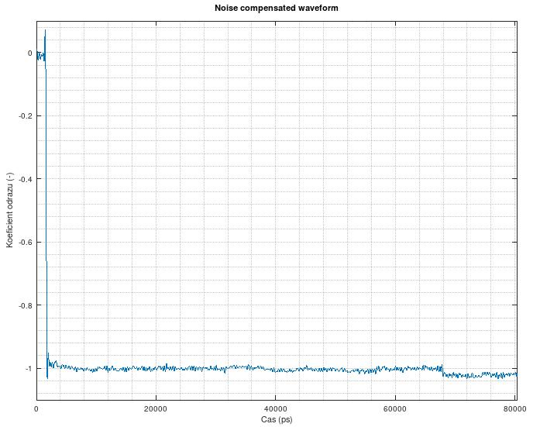

Slide 48
Diplomová práce
Reflektometr v časové oblasti
ČVUT FEL EK, Elektronika
Petr Polášek
2020-02-01

